Slide 1


שערוך לחץ דם באמצעות למידה עמוקה
מנחים: רון טייכנר, ד"ר דני איתן
סטודנטיות: שירילי שלף, דורין אלון

Slide 2
מטרת הפרויקט
שערוך אות פיזיולוגי נוכחי ועתידי בהינתן אותות פיזיולוגיים אחרים - באמצעות מערכת לומדת.
האות אותו אנו מנסים לשערך – לחץ דם.

Slide 3
מוטיבציה
ריוויון החמצן בדם, נמדד בעזרת הארת עור המטופל
מדדים של חולה בטיפול נמרץ
PPG
לחץ דם
RI
ECG
לחץ הדם על דפנות העורק הנמדד בעזרת קטטר לעורק
הפעילות החשמלית של הלב, נמדד בעזרת אלקטרודות המחוברות לחזה
אימפידנס נשימתי, נמדד בעזרת אלקטרודות המחוברות לחזה

Slide 4
מוטיבציה – למה דווקא לחץ דם
בשיטה שנציג נוכל לקבל מידע רציף על לחץ הדם באופן לא פולשני
נמדד באופן פולשני – בעזרת קטטר
הקטטר עשוי לגרום לזיהום ולקריש דם
האמצעים האחרים מספקים מידע לפרק זמן קצר מדי ולא רציף

Slide 5
סקר ספרות
לא קיים מודל פשוט שמבטא קשר כלשהו בין ארבעת האותות הללו, ולכן ננסה למצוא קשר זה על ידי מערכת לומדת.
קיים קשר דק בין אות ה PPG לבין לחץ הדם.
בעבר נעשו מחקרים דומים אך לא על מאגר נתונים גולמי, רועש, ועל חולים במצב פחות קריטי.
בפרויקט זה נסתמך על המאמר של ד"ר דני איתן (1), המציג בסיס לפתרון בעיה זו:
ננסה להרחיב את הפתרון עבור מספר רב של חולים.
ננסה לתת תחזית לעלייה/ירידה/יציבות בלחץ דם.
1. SD Goodfellow, A Goodwin, R Greer, PC Laussen, M Mazwi, D Eytan, Non-invasive Blood Pressure Estimation Using Physiological Signals Acquired by the Bedside Monitor: Insights from a Pediatric Critical Care Setting , 2019
Notes:
מאמר של ד"ר דני
בניית רשת קונבולוציה
אימון הרשת עם דאטא מ- 7 מטופלים
שערוך למשך דקה אחת?
שערוך רגעי עם אחוזי הצלחה טובים
שערוך עתידי עם אחוזי הצלחה טובים
PPG מודד את נפח הדם בתת עורק פריפריאלי, ומדד זה יכול להצביע על כיווץ והרפיה של הלב עם סטיה כלשהי, ממנה ניתן להסיק על לחץ הדם.

Slide 6
מאגר הנתונים שברשותנו
מאגר מידע מכ-500 חולים מנוטרים בטיפול נמרץ מבית חולים בטורונטו.
המאגר מכיל: עבור כל חולה, גרף של כל אחד מארבעת האותות, שמשתרעים כל אחד על פני 40 דקות.
עבור כל חולה יש בין 10 ל-100 מקטעים מכל סיגנל.
הדגימות נלקחו בתדרים שונים (62.5 , 125, 500 Hz), כאשר בעת עיבוד האותות וטרם הכנסת הסיגנלים לרשת- ננרמל את כולם ל-125 Hz.
Notes:
המאגר רועש - כל תזוזה גוררת רעש בסיגנל

Slide 7
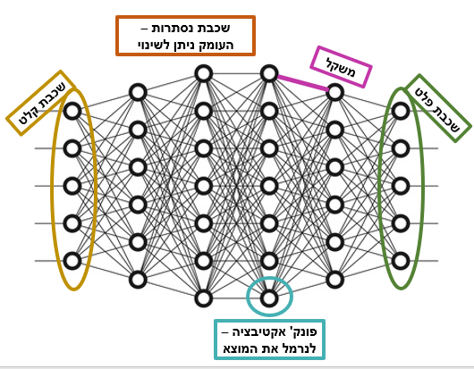
סקר ספרות – למידה עמוקה
אימון הרשת – בניית פונקציית מחיר המגלמת את מרחק התוצאה שקיבלנו מהתוצאה הנכונה.
הרצת דוגמאות רבות על הרשת, בכל איטרציה נרצה להביא את פונקציית המחיר לאפס, בעזרת טכניקת gradient descent.
בשיטה זו אנו מתקדמים אל המינימום של הפונקציה בעזרת שינוי המשקלים של הקשתות.
Notes:
לרשת שלושה סוגי שכבות:
שכבת קלט, שכבת פלט, ושכבות נסתרות (אשר מבצעות חישובים על הקלט). כמות השכבות ניתנת לשינוי
כל נוירון מקושר לנוירון אחר בשכבות שלפניו ואחריו בעזרת קשת ממושקלת. לכל נוירון פונקציית אקטיבציה שמטרתה לנרמל את ערך המוצא מאותו נוירון.

Slide 8
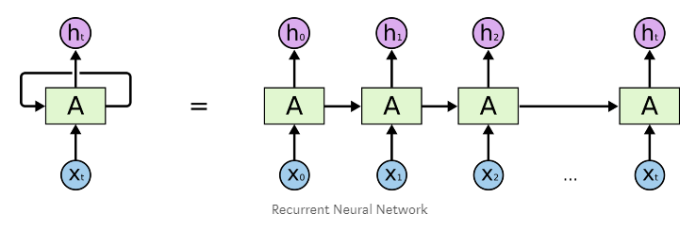
שימוש ב- RNN
במאגר המידע שלנו נתון מידע המורכב מ-4 סיגנלים שונים עבור כל מטופל. נשאף להשתמש בכמה שיותר מהמידע הזה על מנת לקבל תוצאה יותר מדויקת וכן לשערך את לחץ הדם עבור פרק זמן עתידי יותר ארוך.
נבחר להשתמש ברשת RNN, לרשת מסוג זה יש יכולת התמודדות עם מסות גדולות של מידע.
רשת RNN שומרת וקטור של K תוצאות קודמות, ומשקללת אותן בתהליך הלמידה ובתהליך הפרדיקציה. כך נוכל להשתמש במידע ששערכנו עבור זמן קודם לשערוך עתידי יותר.
רשת RNN אמנם צורכת זיכרון גדול יותר (מפני שהיא צריכה לזכור וקטור של K תוצאות אחורה), אך אנו מאמינות שהיא מתאימה יותר לשאלת המחקר שברשותנו.

Slide 9
מה הספקנו עד כה
הבנה של בינה מלאכותית ולמידה עמוקה
היכרות עם הסיגנלים והבנה תאורטית
יצירת סביבה עובדת על מחשב הפרויקט
הרצת דוגמה – סיווג תמונות
עיבוד ונרמול הסיגנלים במאגר המידע והכנתם לאימון

Slide 10
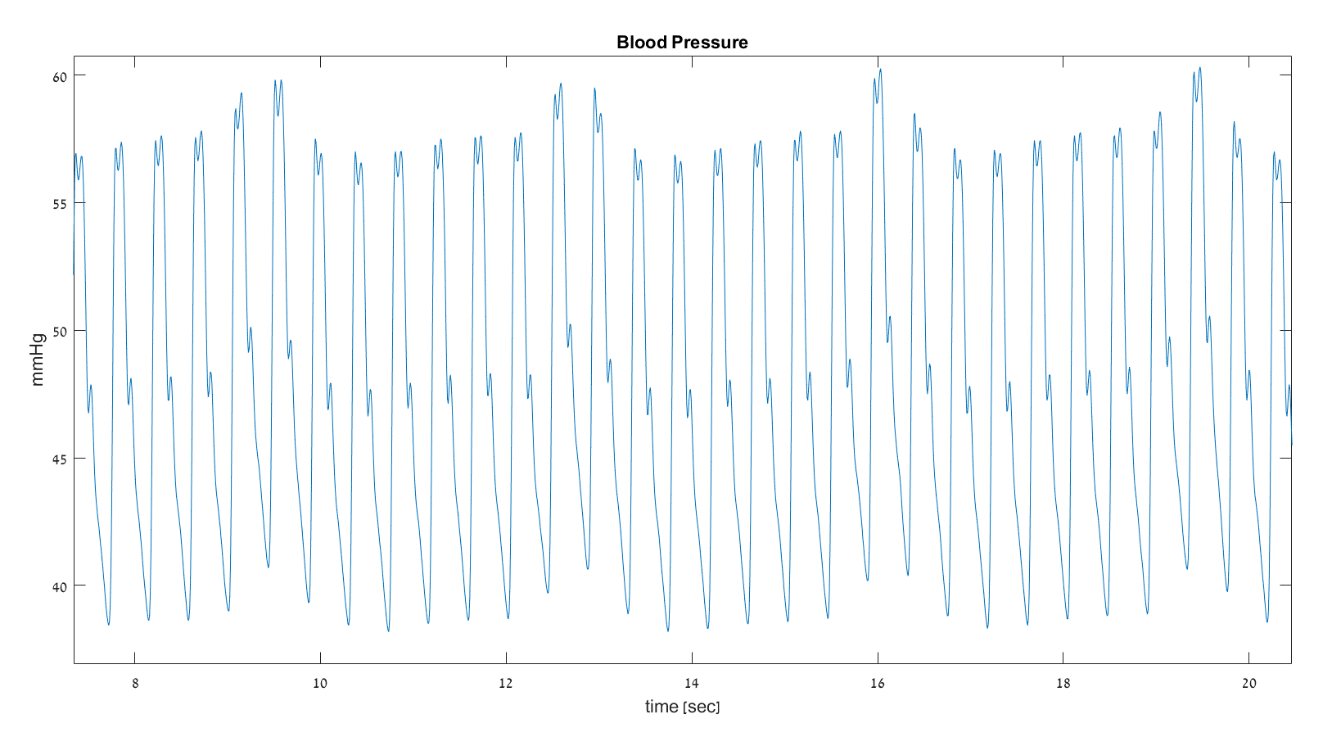

Slide 11
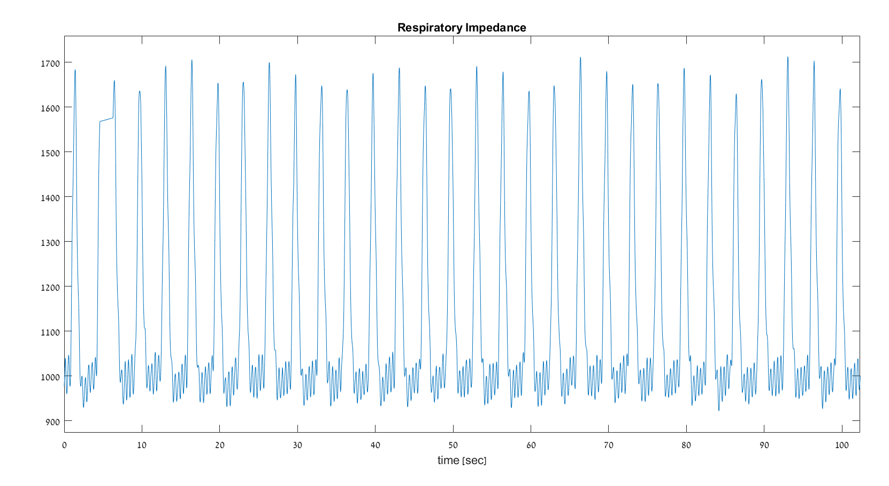

Slide 12
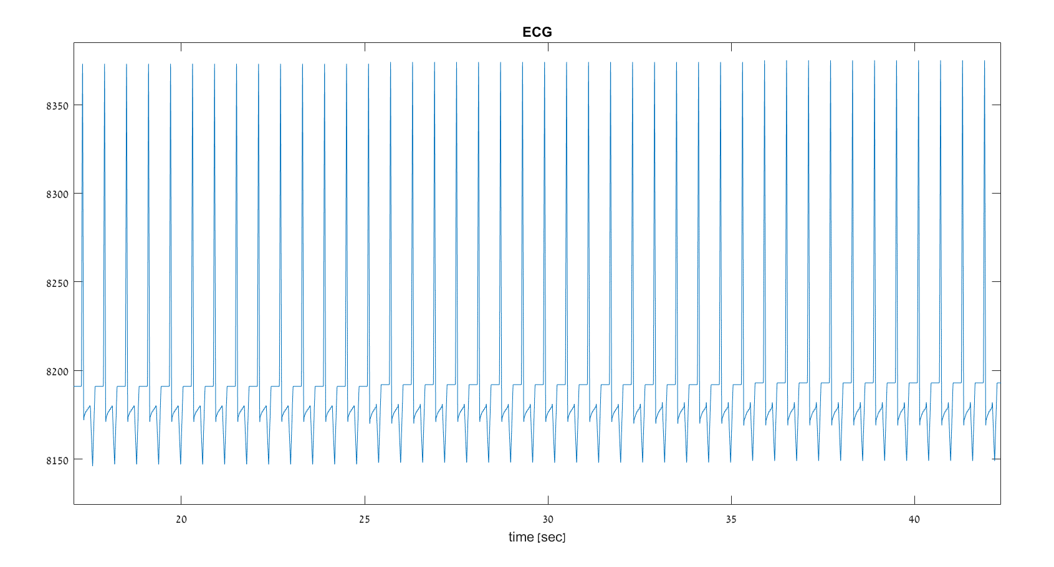

Slide 13
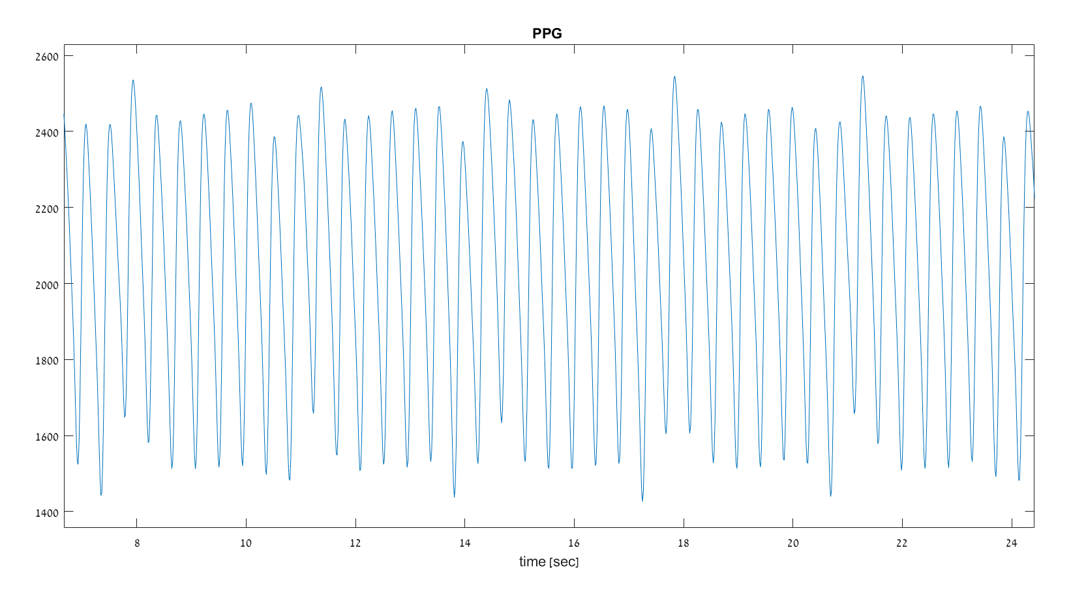

Slide 14
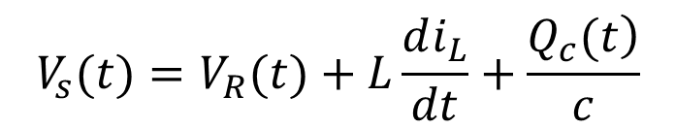
בדיקת שפיות לרשת – מעגל RLC
Medical signals
מטופל בודד
כניסות: ECG, RI, PPG
RLC
ערכי L,C זהים
כניסות: מתח המקור, מתח הנגד, זרם הסליל
מוצא: BP
מוצא: המטען על הקבל
ערכי L,C שונים
מטופלים שונים
על מנת לבדוק האם הרשת שניצור עובדת, נתבונן בסיגנלים להם תוצאה ידועה מראש ע"י נוסחה מפורשת. כך נוכל לבדוק את יכולת הרשת לשערך אות מתוך סיגנלים אחרים.
על ידי שינוי הפרמטרים L,C נוכל לדמות את ההבדלים בין המטופלים.
ההשוואה היא לא מתוך קשר ביולוגי מובהק, אך כן קיים מידול של העורקים בעזרת מעגלים חשמליים.
$$V_{s}(t)=V_{R}(t)+L\frac{di_{L}}{dt}+\frac{\left.Q_{c}(t\right)}{c}$$
Notes:
לצורך האימון נייצר הרבה דוגמאות שונות ע"י שימוש כל פעם במתח ספק שונה. הסיגנלים לאימון יהיו שונים מהסיגנלים לבדיקה.

Slide 15
משימות להמשך
משימות ראשוניות
דוגמה - ניקוי רעשים
אימון הרשת
אימון הרשת על סיגנלים סינתטיים
אימון הרשת על מאגר הנתונים
תוצר
שערוך לחץ דם רגעי
סיווג לחץ דם עתידי לקטגוריות: עלייה / ירידה / יציב
בניית סיגנלים סינתטיים – מעגל RLC
Notes:
בניית סביבה עובדת - התקנת התוכנות על האובונטו עם השלבים במסמך
היכרות עם הסיגנלים
לייצר סיגנלים סינתטיים
אימון ניקוי רעשים כמו בדוגמה
אימון ניקוי רעשים על הסיגנלים שלנו (מעגל RLC)
תכנון:
שערוך לחץ דם עם קטגוריה עתידית של 10 דקות (עולה/יורד ב10%, נשאר אותו דבר)
שערוך רגעי של לחץ גם מתוך האחרים
אימון הרשת שלנו על הסיגנלים של דני וניתוח תוצאות

Slide 16
תודה על ההקשבה! שאלות?

